Slide 1
Канада
XXI ст

Slide 2
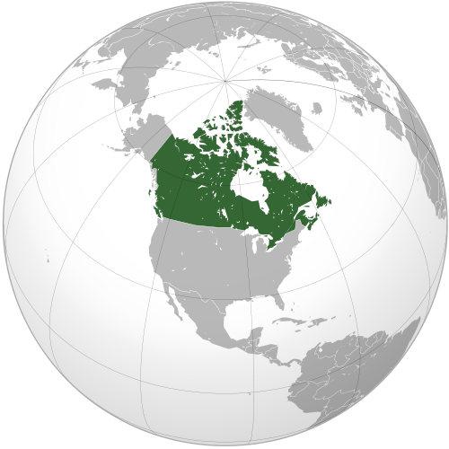
Загальні відомості
Территорія: 9 984 670 км²
Населення: 34 213 000 чел. (2010)
Столиця: Оттава
Офіційнв мова: английска, французска
Грошова одиниця: канадський доллар

Slide 3
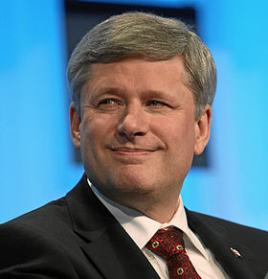
Канада на початку XXI ст
У2006 році до влади приходят консерватори, на чолі з Стівеном Харпером, який став новий прем’єр-міністром.

Slide 4
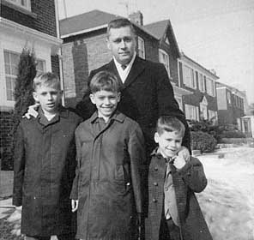

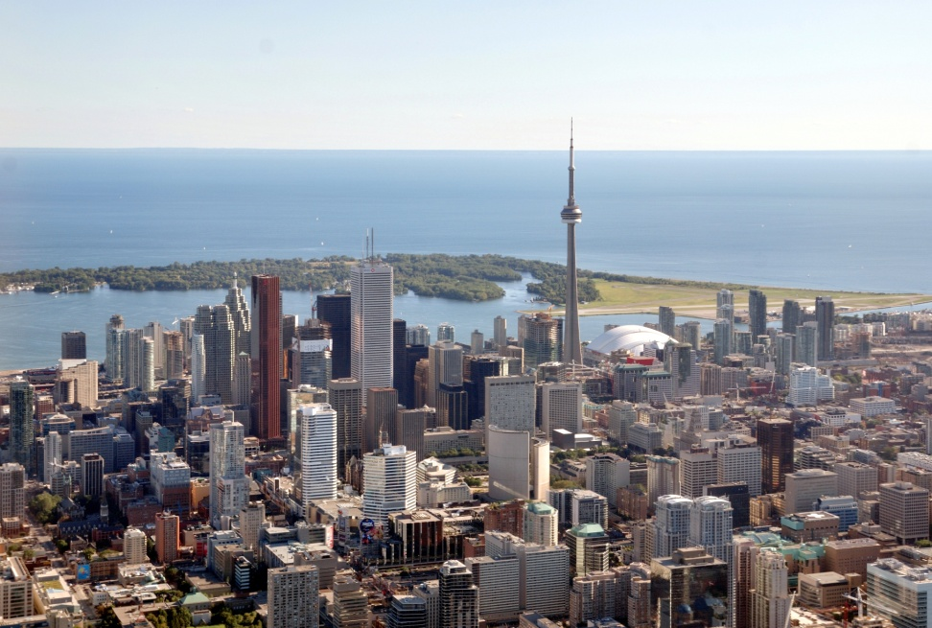

С. Харпер біографія
Стівен Гарпер народився у Торонто.
Стівен(ліворуч) з братами Грантом(поцентру) та Робертом, і батько Джосеф. Торонто. Дім.

Slide 5
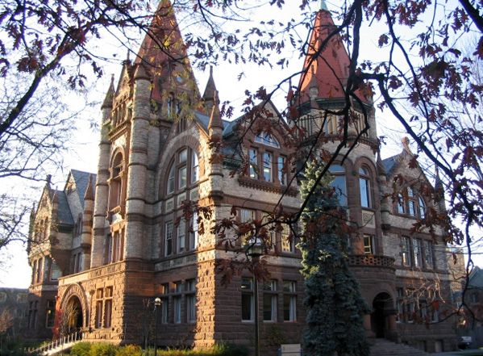


С. Харпер біографія
Після закінчення школи навчався в Торонтському університеті. Пізніше переїхав до Едмонтону, де працював програмістом в одній з нафтодобувних компаній. Своє навчання продовжив в Університеті Калгарі, де отримав ступінь магістра економіки.

Slide 6
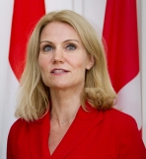

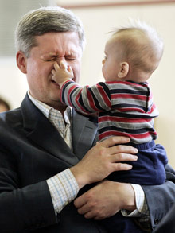
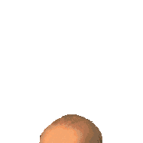
Приватне життя
У 1993 одружився з Лорін Тескі.
Через три роки в них народився син, а ще через три роки - дочка

Slide 7

Політична діяльність
Політикою він зацікавився ще в школі, де він належав до клубу Молодих лібералів. Згодом під впливом контроверсійної енергетичної політики прем'єр-міністра П’єра Трюло він відійшов від Ліберальної партії.
КОНСЕРВАТИВНА ПАРТІЯ
ЛІБЕРАЛЬНА ПАРТІЯ

Slide 8

Політична діяльність
1985 стає помічником депутата парламенту від Прогресивно-консервативної партії
1988 балотувався на місце в Палаті громад Канадського парламенту
Нарешті 1993 потрапив до
парламенту
1996 він відмовився брати участь
у наступних виборах і у тому ж
році був обраний головою
недержавної політичної організації
— Національна громадська коаліція.

Slide 9
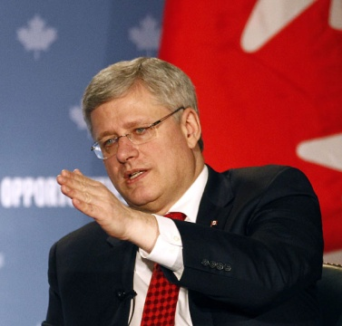

Політична діяльність
20 березня 2002 його обрано лідером Канадського альянсу.
У травні 2002 його обрано на депутатське місце і він став лідером Офіційної опозиції в канадському парламенті.

Slide 10
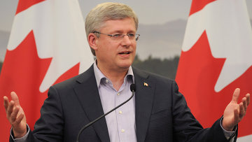
Політична діяльність
В позачергових парламентських виборах 2006 Стівен Гарпер і його Консервативна партія завдала значної поразки Ліберальній партії Канади в зв'язку з низкою корупційних скандалів проти неї і отримав більшість в парламенті країни. 6 лютого 2006 він склав присягу як 22 прем'єр-міністр Канади

Slide 11
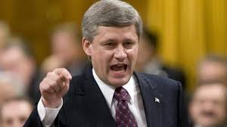
Прем'єр-міністр Канади
На цій посаді його найбільшим досягненням було визнання Квебеку окремим народом в складі Канади 22 листопада 2006.

Slide 12


Прем'єр-міністр Канади
Підтримував дружні стосунки з США, а тому це стосувалося і підтримки військової операції в Афганістані та підтримки Ізраїлю у війні з Ліваном у липні 2006.

Slide 13
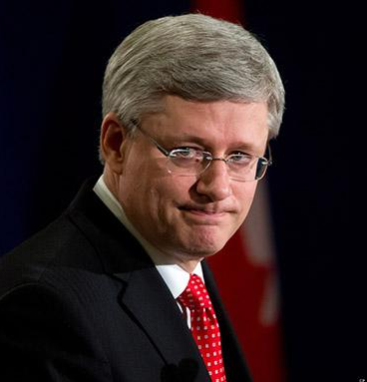
Прем'єр-міністр Канади
25березня 2011 нижня палата громад Канади висловила вотум недовіри уряду Гарпера. Натомість Гарпер звернувся до генерал-губернатора з проханням розпустити парламент і призначити дату нових виборів.

Slide 14
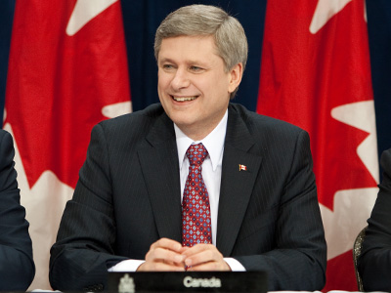
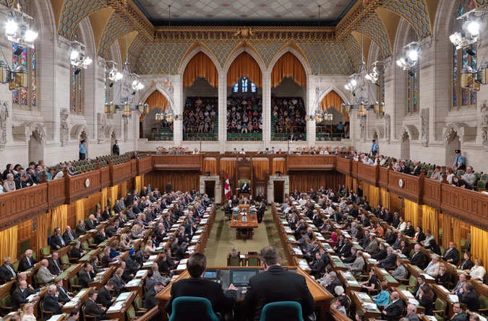
Прем'єр-міністр Канади
Його прохання було задоволено 26 березня, дату нових виборів було призначено на 2 травня 2011. На федеральних виборах у травні 2011 року Консервативна партія
на чолі з Гарпером
здобула перемогу (166 місць в Парламенті з
308-і) і таким чином вперше з 2000 року в Канаді було утворено
так званий уряд
більшості.

Slide 15
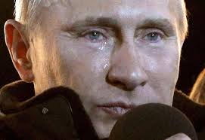
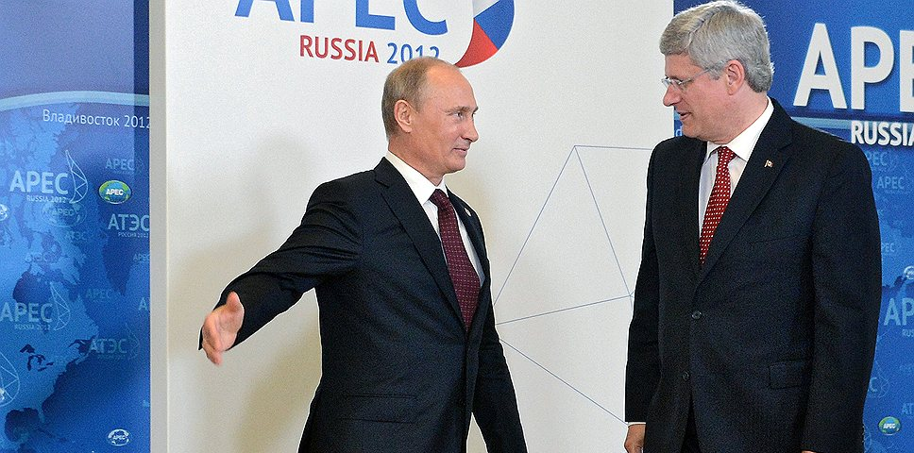
Прем'єр-міністр Канади
15 листопада 2014 року Стівен Гарпер порадив російському президентові Путіну «забратися з України», про це він заявив під час короткої зустрічі перед відкриттям в Брісбені саміту G20. Путін першим простягнув руку, Харпер цей жест прийняв, але при цьому наголосив: «Думаю, я повинен потиснути Вашу руку, але я можу сказати лише одне: ви повинні забратися з України»

Slide 16
Дякую за увагу!!!

